Slide 1

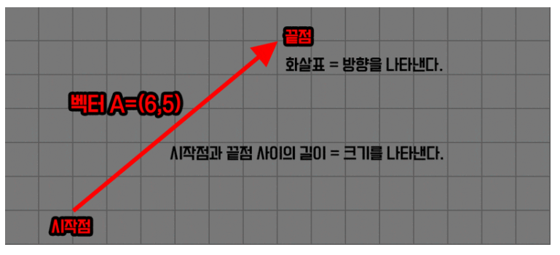
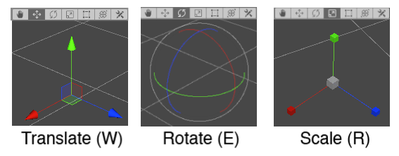
Transform
Transform은 게임 오브젝트의 위치, 회전, 크기를 저장하는 컴포넌트입니다.
transform.position은 게임오브젝트의 절대좌표를 나타내며, Vector3(x, y, z) 를 대입하게 되면 해당 위치로 게임 오브젝트가 이동하게 됩니다.
Vector는 크기와 방향를 나타내며, 원점(0,0)에서 해당 위치의 값까지 일종의 선을 연결해서 크기를 나타낼 수 있습니다.

Slide 2
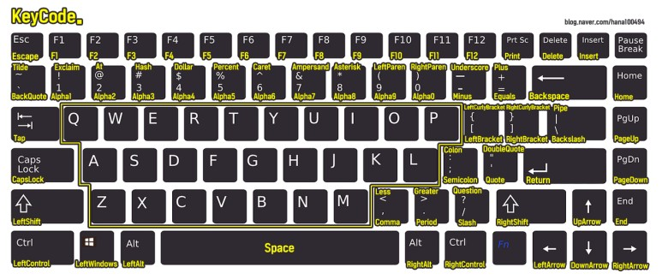
GetKey
GetKey는 keycode에 의해 지정되어 있는 키를 누를 때, 참과 거짓을 반환하는 클래스입니다.
Input.GetKey( ) : 지정한 키를 누르는 동안 true를 반환합니다.
Input.GetkeyDown( ) : 지헌한 키를 누르는 순간 true를 반환하고, 그 외에는 false를 반환합니다.
Input.GetKeyUp( ) : 지정한 키를 눌렀다가 떼는 순간 true를 반환하고, 그 외에는 false를 반환합니다.
Keycode는 키보드 및 마우스 그리고 연결된 조이스틱까지 지원합니다.

Slide 3
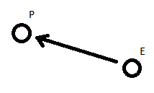
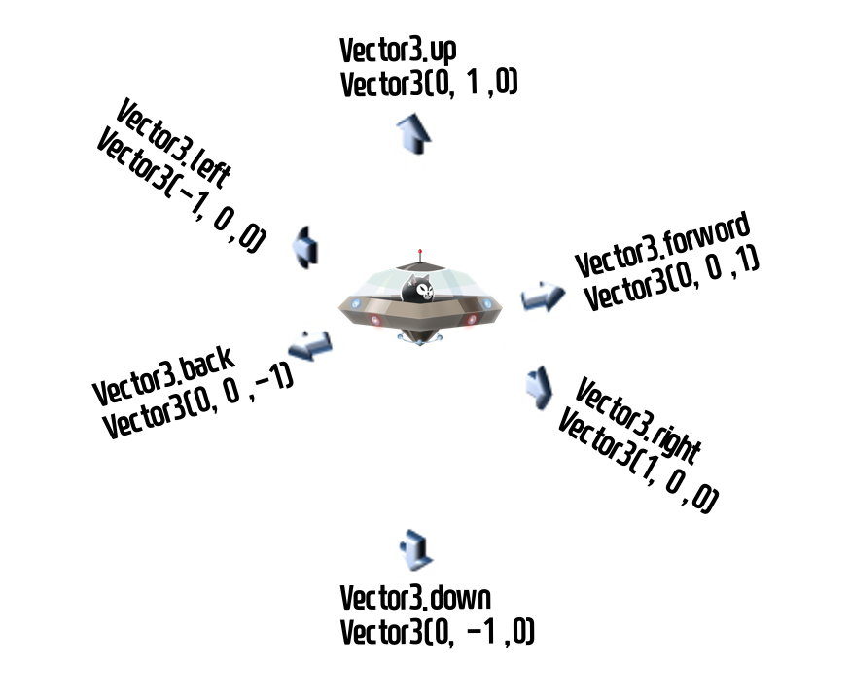

Move Function
MoveTowards( )는 현재 위치에서 목표 위치로 일정한 속도로 이동하는 함수입니다.
Translate( )는 현재 게임 오브젝트의 위치를 기준으로 상대좌표로 이동시키는 함수입니다.
매개 변수의 인수로는 ( 현재 위치, 목표 위치, 속도 )를 설정하면 속도 값에 비례하여 이동하게 됩니다.
매개 변수의 인수로는 ( Vector3의 값 )이 들어가야 하며, 방향을 설정하고 속도를 곱해주면 이동하게 됩니다.

Slide 4
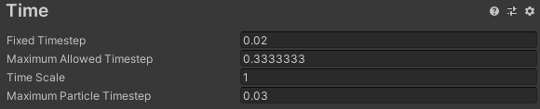
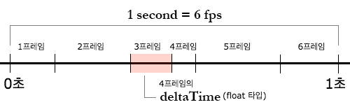
Time Class
Time.timescale은 시간에 따른 속도를 제어하는 컴포넌트입니다.
Time.deltatime은 마지막 프레임을 완료하는 데 걸린 시간입니다.
컴퓨터의 성능에 따라 게임의 속도에 영향을 끼칠 수 있습니다.
하지만, Time.deltatime을 사용하여 곱해주면 프레임에 따른 변화 없이 다른 환경에서도 똑같은 속도를 유지할 수 있습니다.
Time Scale의 값이 0이면 게임이 흘러가지 않습니다.
Time.timescale은 전체 씬의 게임 오브젝트와 시간에 영향을 끼칩니다.

Slide 5

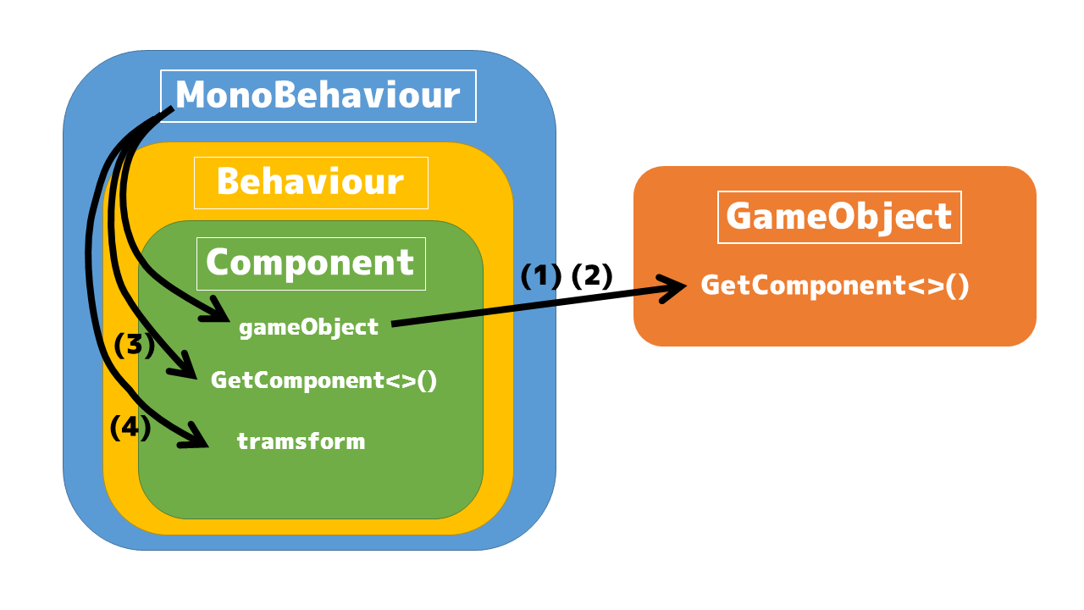
GetComponent
GetComponent<Type>() 함수는 게임 오브젝트의 컴포넌트를 가져오는 함수입니다.
원하는 컴포넌트를 사용하기 위해서는 해당 컴포넌트의 타입이랑 일치해야 합니다.
내가 작성한 스크립트를 컴포넌트로 가져와 내가 작성한 스크립트 변수를 다른 스크립트에서도 사용할 수 있습니다.
원하는 컴포넌트의 기능을 사용하기 위해 해당 스크립트에서 컴포넌트를 가져와야 합니다.

Slide 6
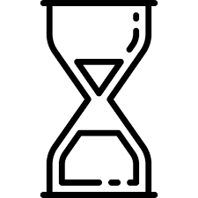
Invoke
인보크 함수는 원하는 함수를 일정 시간 후에 호출하는 함수입니다.
인보크 반복 함수는 인보크 함수를 반보적으로 호출할 때 사용하는 함수입니다.
매개변수로는 ( “호출할 함수의 이름”, 시간을 지정할 실수값, 반복할 시간을 지정할 실수값 )을 입력받아 함수를 실행합니다.
인보크 종료 함수는 인보크 함수를 종료하기 위해 사용하는 함수입니다.
매개변수로는 ( “종료할 함수의 이름” )을 입력받아 함수를 실행합니다.
Create_Random( )
5 초 후 호출
Answer_Where( )
1초 후 반복적으로 호출
매개변수로는 ( “호출할 함수의 이름”, 시간을 지정할 실수값 )을 입력받아 함수를 실행합니다.

Slide 7
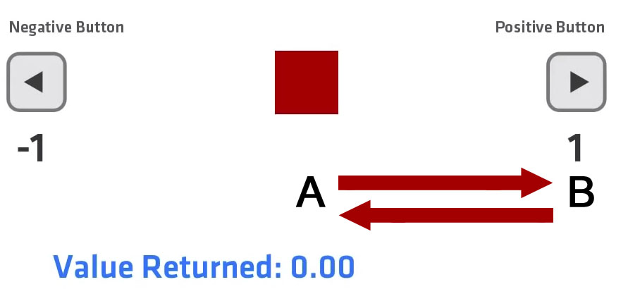
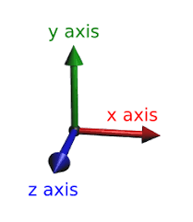
GetAxis
GetAxis( )는 수펑과 수직의 입력을 받으면 float 값으로 -1f ~ 1f의 값을 반환하는 함수입니다.
GetAxis( )는 소수점 단위로 반환해서 부드러운 이동을 원할 때 사용되지만, 키보드 반응속도가 조금 느립니다.
매개변수로는 ( ”입력 매니저의 Axes 이름” )을 입력받아 함수를 실행합니다.
입력축에 대한 입력값은 숫자로 변환되며, 조이스틱 같은 다양한 입력 장치에 대응이 가능합니다.

